Slide 1
Направления и технологии информационно-просветительской работы с родителями (законными представителями) в системе дошкольного образования

Slide 2
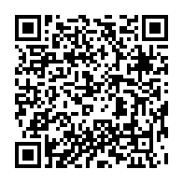

Нормативно-правовое обеспечение
Федеральный закон от 29.12.2012 N 273-ФЗ (ред. от 08.08.2024) "Об образовании в Российской Федерации" (с изм. и доп., вступ. в силу с 01.09.2024)

Slide 3
Статья 2. Основные понятия, используемые в настоящем Федеральном законе
Просветительская деятельность – осуществляемая вне рамок образовательных программ деятельность, направленная на распространение знаний, опыта, формирование умений, навыков, ценностных установок, компетенции в целях интеллектуального, духовно-нравственного, творческого, физического и (или) профессионального развития человека, удовлетворения его образовательных потребностей и интересов и затрагивающая отношения, регулируемые настоящим Федеральным законом и иными нормативными правовыми актами Российской Федерации.
(п. 35 введен Федеральным законом от 05.04.2021 N 85-ФЗ)

Slide 4
Статья 12.2. Общие требования к осуществлению просветительской деятельности
1. Просветительскую деятельность осуществляют органы государственной власти, иные государственные органы, органы местного самоуправления, уполномоченные ими организации, а также вправе осуществлять физические лица, индивидуальные предприниматели и (или) юридические лица при соблюдении требований, предусмотренных настоящим Федеральным законом и иными нормативными правовыми актами Российской Федерации.
1.1. Просветительская деятельность в отношении несовершеннолетних не может осуществляться иностранными агентами.

Slide 5
Статья 12.2. Общие требования к осуществлению просветительской деятельности
2. Не допускается использование просветительской деятельности для разжигания социальной, расовой, национальной или религиозной розни, для агитации, пропагандирующей исключительность, превосходство либо неполноценность граждан по признаку социальной, расовой, национальной, религиозной или языковой принадлежности, их отношения к религии, в том числе посредством сообщения недостоверных сведений об исторических, о национальных, религиозных и культурных традициях народов, а также для побуждения к действиям, противоречащим Конституции Российской Федерации.
3. Порядок, условия и формы осуществления просветительской деятельности, а также порядок проведения контроля за ней устанавливается Правительством Российской Федерации.

Slide 6
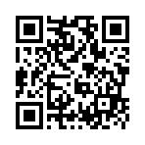

Нормативно-правовое обеспечение
Постановление Правительства РФ от 1 июля 2022 г. N 1195 "Об утверждении Правил осуществления просветительской деятельности"

Slide 7
Просветительская деятельность осуществляется
органами государственной власти, иными государственными органами, органами местного самоуправления, уполномоченными ими организациями, а также может осуществляться физическими лицами, индивидуальными предпринимателями и (или) юридическими лицами (далее - организаторы просветительской деятельности) с соблюдением требований, предусмотренных законодательством Российской Федерации и настоящими Правилами.

Slide 8
Содержание просветительской деятельности
должно содействовать взаимопониманию и сотрудничеству между людьми, народами независимо от расовой, национальной, этнической, религиозной и социальной принадлежности, учитывать разнообразие мировоззренческих подходов, способствовать реализации права на свободный выбор мнений и убеждений, обеспечивать развитие способностей человека, формирование и развитие его личности в соответствии с традиционными российскими духовно-нравственными ценностями и требованиями законодательства Российской Федерации.

Slide 9
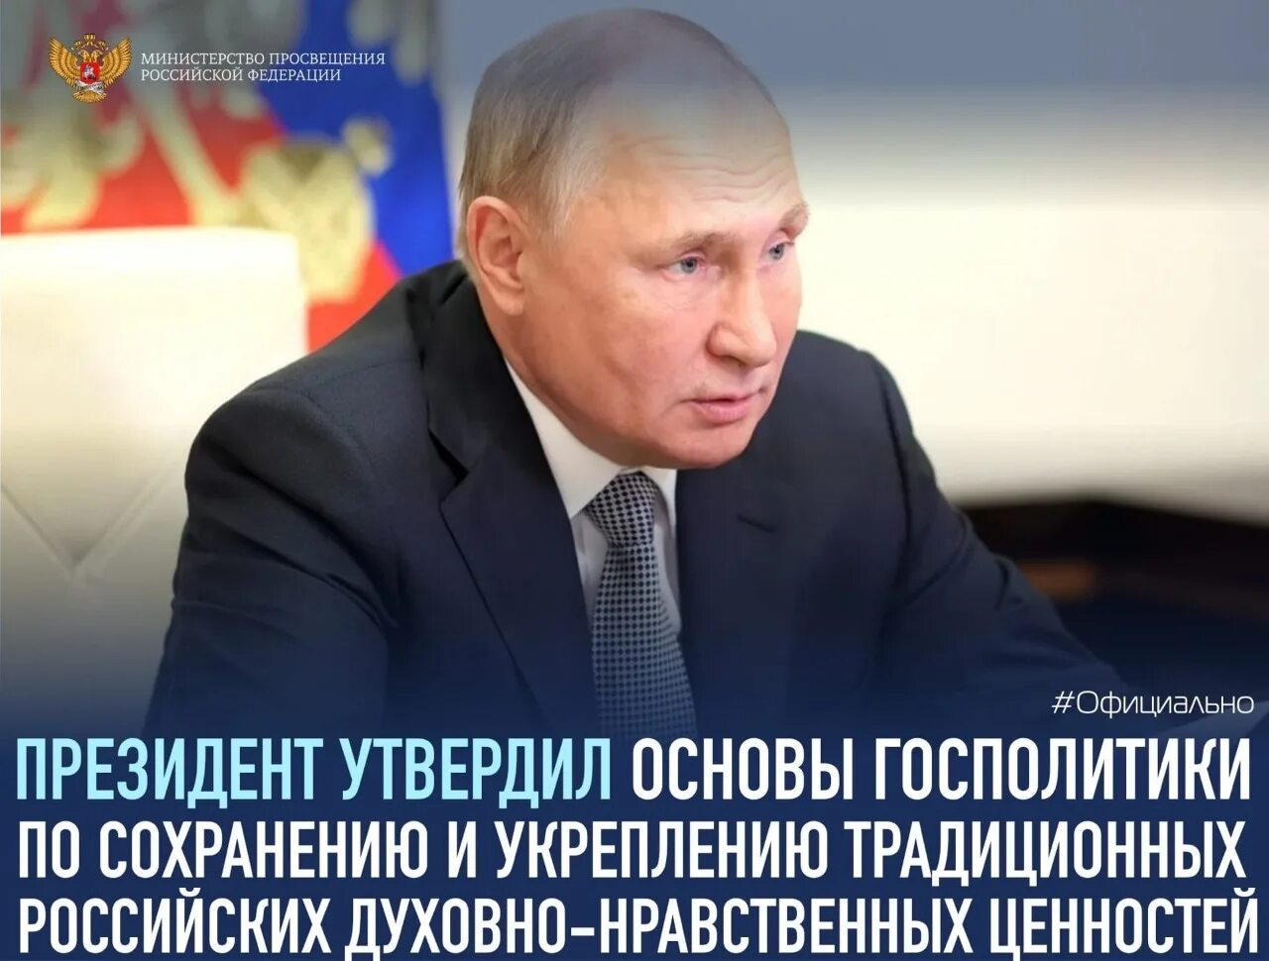
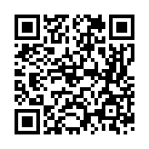
О традиционных ценностях
Указ Президента РФ от 9 ноября 2022 г. N 809 "Об утверждении Основ государственной политики по сохранению и укреплению традиционных российских духовно-нравственных ценностей"
Традиционные ценности – это нравственные ориентиры, формирующие мировоззрение граждан России, передаваемые от поколения к поколению, лежащие в основе общероссийской гражданской идентичности и единого культурного пространства страны, укрепляющие гражданское единство, нашедшие свое уникальное, самобытное проявление в духовном, историческом и культурном развитии многонационального народа России.

Slide 10

К традиционным ценностям относятся
жизнь, достоинство, права и свободы человека, патриотизм, гражданственность, служение Отечеству и ответственность за его судьбу, высокие нравственные идеалы, крепкая семья, созидательный труд, приоритет духовного над материальным, гуманизм, милосердие, справедливость, коллективизм, взаимопомощь и взаимоуважение, историческая память и преемственность поколений, единство народов России.

Slide 11
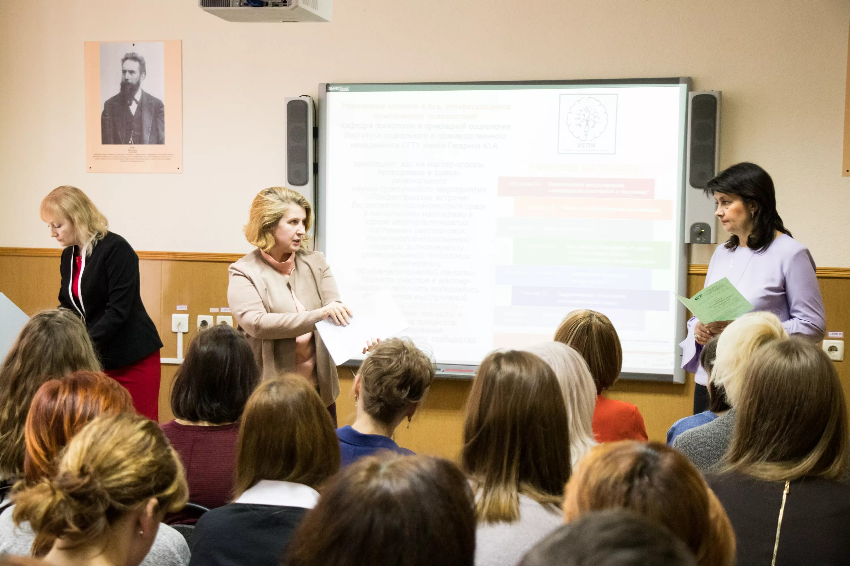
Снова к постановлению правительства N 1195
5. Просветительская деятельность может реализовываться в форме лекций, презентаций, семинаров, мастер-классов, круглых столов, дискуссий и иных формах, в том числе с использованием информационно-телекоммуникационной сети "Интернет".

Slide 12
Под родительским просвещением понимается
процесс информирования их об особенностях развития личности ребенка и способах взаимодействия с ним;
комплексное представление о семье, закономерностях её развития;
создание условий, при которых те, кто планирует стать родителем или стал им, могут получить специальные и дополнительные знания, связанные с исполнением роли семьянина и родителя по основам этики семейных отношений, традициях уклада семьи, творческих формах семейной активности, истории семьи, основам семейного права и возрастной педагогики, психологии супружеских и детско-родительских отношений.

Slide 13
Функции родительского просвещения:
1. Просветительская функция – создание информационных возможностей видеть и понимать изменения, происходящие с детьми, эффективно воздействовать на ситуацию.
2. Консультативная функция – психолого-педагогический поиск методов эффективного воздействия на ребенка в процессе приобретения им личностных, общественных и учебных навыков.
3. Коммуникативная функция – обогащение семейной жизни эмоциональными впечатлениями, опытом культуры взаимодействия ребенка и родителей, укрепление детско-родительских отношений.

Slide 14

Функции родительского просвещения:
4. Развивающая функция – формирование у родителей потребности самообразования, повышения уровня родительских компетенций.
5. Организационно-управленческая функция – продвижение лучших практик участия родителей в государственно-общественном управлении образованием, повышение эффективности данных процессов, консолидация детей и взрослых вокруг детского сада.

Slide 15
Принципы организации просветительской работы с родителями
добровольности (участие родителей в различных видах деятельности при взаимодействии с образовательной организацией является добровольным, согласно опыту, интересу родителей);
открытости (широкое информирование о совместных мероприятиях семьи и образовательной организации размещение информации на сайте ОУ, департамента образования, администрации муниципального и регионального уровня, социальных сетях и т.д.)
взаимного доверия, уважения, и поддержки (педагогическим работникам и родителям как участникам воспитательного процесса предоставляются равные права и равная ответственность, обеспечивается уважение интересов друг друга, оказание помощи в случае необходимости);

Slide 16
Принципы организации просветительской работы с родителями
гуманистической направленности воспитания (последовательное отношение педагогов и родителей к обучающемуся как к ответственному и самостоятельному субъекту собственного развития), ориентации на интересы детей;
учета возрастных и индивидуальных особенностей детей (при организации совместной с родителями воспитательной работы содержание, формы и методы деятельности не остаются неизменными на разных возрастных этапах жизни детей; в соответствии с этим принципом должны учитываться темперамент, характер, способности и интересы, мысли, мечты и переживания обучающихся; не менее важно учитывать их половозрастные особенности);
научности – организация деятельности, основываясь на наработках и экспертном мнении научно-педагогического сообщества, в которой родители убеждаются в истинности и жизненной силе получаемых от педагогов знаний;

Slide 17
Принципы организации просветительской работы с родителями
согласованности требований образовательной организации, семьи и общественности (единство и целостность учебно-воспитательного процесса обеспечивается тесным взаимодействием всех педагогических систем).
единства обучения, воспитания и развития (обучение приводит в действие познавательные, творческие возможности, побуждает к проявлению добросовестности, настойчивости, требовательности к себе и в то же время способствует повышению воспитанности, создает условия для развития способностей, активизирует умственное и физическое развитие личности, постепенно повышает уровень образованности);
связи обучения и воспитания с жизнью (управляемого перехода от деятельности в учебной ситуации к самостоятельной деятельности в реальной жизненной ситуации);

Slide 18
Принципы организации просветительской работы с родителями
аксиологического подхода (человек, семья рассматривается как высшая ценность общества);
социального партнерства и социального диалога (предполагает взаимодействие всех участников воспитательного процесса, объединенных единой целью);
систематичности и последовательности (знания, умения и навыки формируются в системе, в определенном порядке, когда каждый элемент учебного материала логически связывается с другими, последующее опирается на предыдущее, готовит к усвоению нового)

Slide 19

Наиболее актуальные темы для родителей
В приоритетах (по итогам проведённого Национальной родительской ассоциацией в 2019 году опроса 3100 родителей, и 650 педагогов) 4 темы наиболее востребованных родителями:
правила оказания первой помощи ребёнку в экстремальной ситуации;
возрастная психология;
возрастная физиология детей;
информационная безопасность.

Slide 20
Основные направления информационно-просветительской работы с родителями
Информационно-аналитическое
Познавательное
Досуговое
Наглядно-информационное

Slide 21
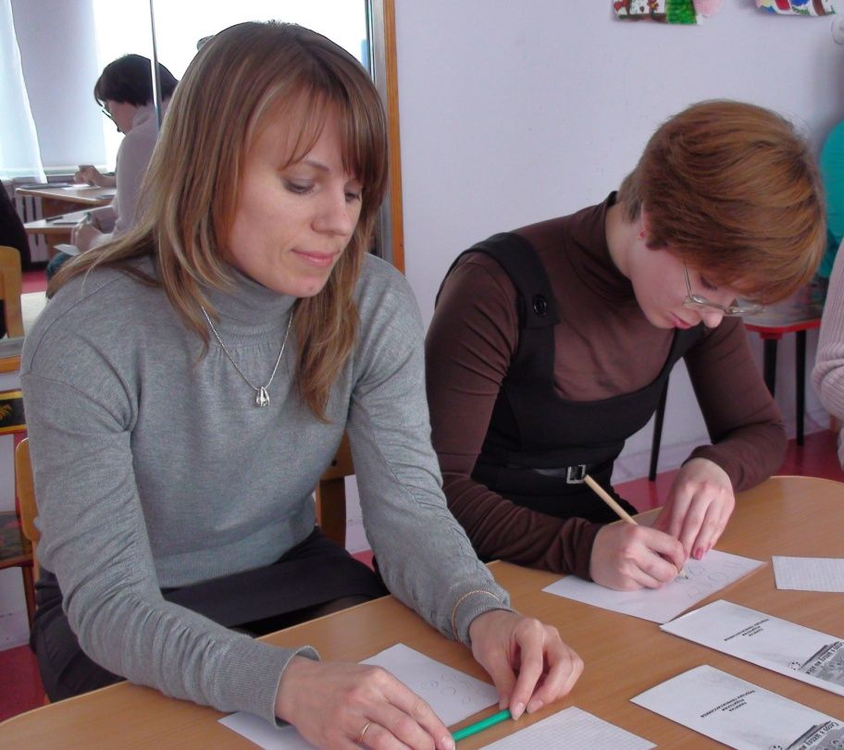
Информационно-аналитическое направление
Цель: сбор информации о семьях воспитанников, об общекультурном уровне родителей, о наличии у них необходимых педагогических знаний, об отношении в семье к ребенку, о запросах, интересах и потребностях родителей в психолого-педагогической информации
Методы:
Анкетирование
Опрос
Интервью и беседа
Информационная корзина (тетрадь)

Slide 22
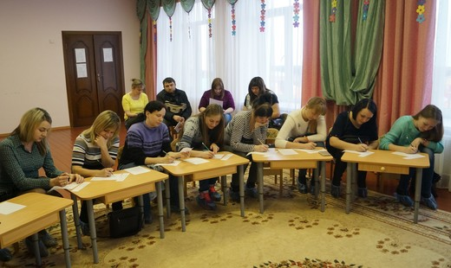
Познавательное направление
Цель: повышение психолого-педагогической культуры родителей. Обогащение родителей знаниями в вопросах воспитания детей дошкольного возраста, обучение родителей методам и приемам взаимодействия с ребенком, повышение педагогической компетенции
Формы:
Общие родительские собрания
Консультирование
Семинары-практикумы
Групповые родительские собрания
Семейная гостиная
День открытых дверей

Slide 23
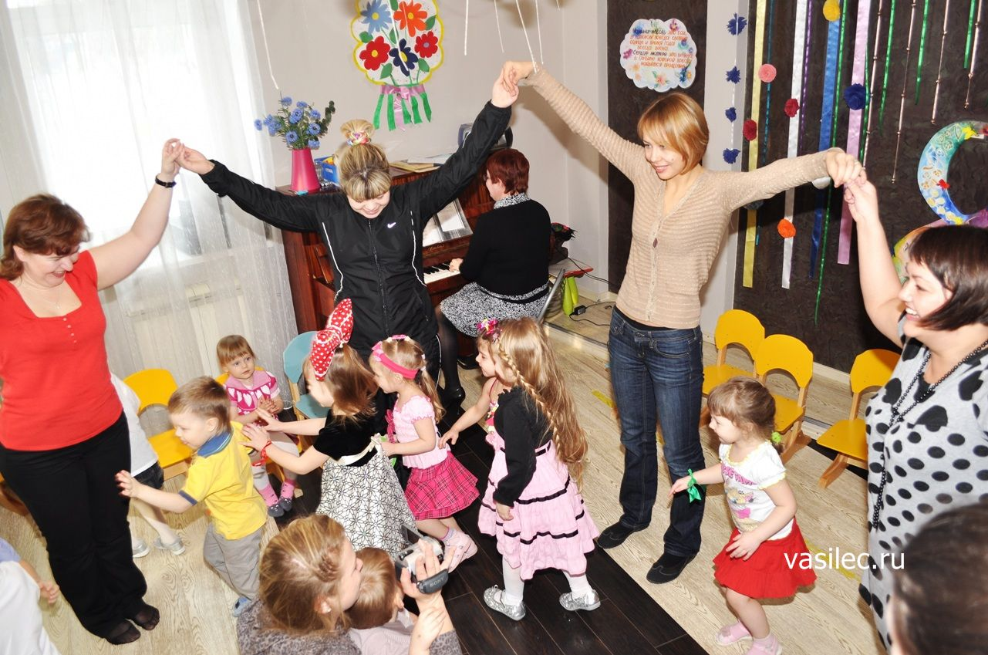
Досуговое направление
Цель: установление теплых неформальных отношений между педагогами и родителями, а также более доверительных отношений между родителями и детьми
Формы:
Праздники, утренники, мероприятия
(концерты, соревнования, спортивные досуги)
Выставки работ родителей и детей

Slide 24
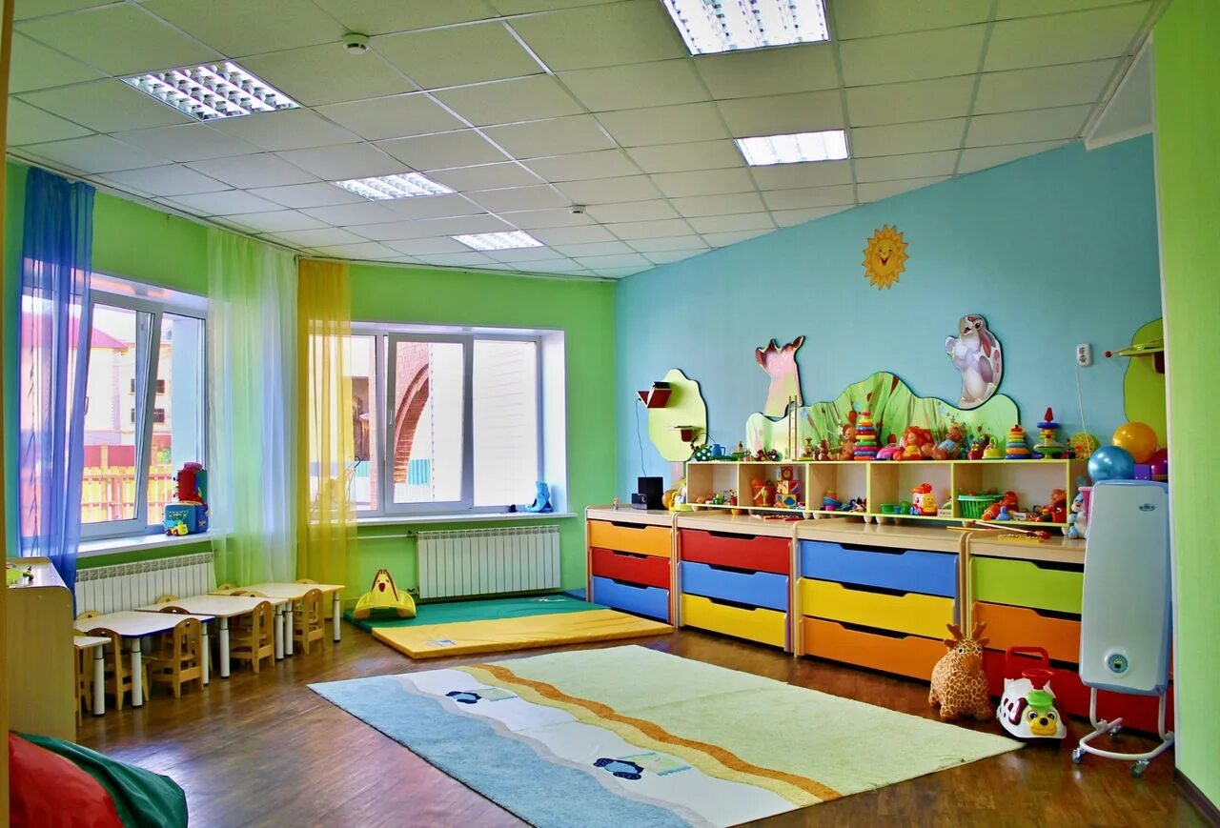
Наглядно-информационное направление
Цель: информирование родителей о предстоящей деятельности детей, о результатах работы; педагогическое просвещение родителей. Наглядно-информационное направление дает возможность донести до родителей любую информацию в доступной форме, напомнить тактично о родительских обязанностях и ответственности
Формы:
Информационно-ознакомительные
Информационно-просветительские

Slide 25
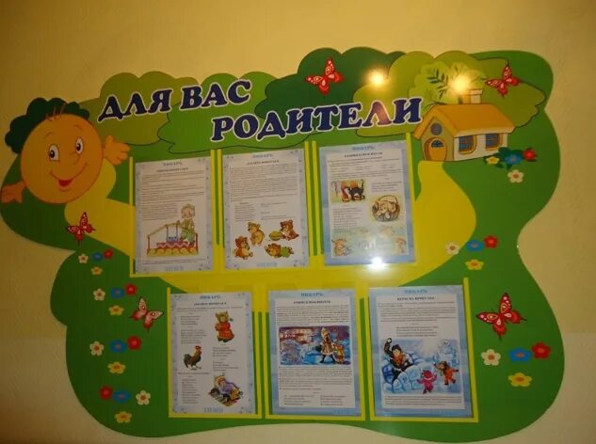
Информационно-ознакомительные формы
Направлены на ознакомление родителей с дошкольным учреждением, особенностями его работы, с педагогами, занимающимися воспитанием детей:
информационные стенды;
родительские уголки групп (информация в родительском уголке);
официальные сайты ДОУ;
социальная сеть ВКонтакте;
режим дня, меню, сведения об учреждении;
папки-передвижки;
стенд с фото «Вот как мы живем»;
консультации для родителей (ответы на вопросы родителей);
доска достижений и деятельности детей (рисование, лепка);
библиотека – передвижка (подбор педагогической литературы по запросу родителей)

Slide 26
Информационно-просветительские формы
Направлены на обогащение знаний родителей об особенностях развития и воспитания детей дошкольного возраста:
родительский клуб;
мастер-классы;
игры;
тренинги;
средства социальной рекламы (видеоролики, буклеты, памятки);
объявления;
консультации по различным вопросам;
применение Интернет-ресурсов (официальные сайты ДОУ, социальная сеть ВКонтакте, мессенджеры WhatsApp, электронная почта и др.)

Slide 27


Вебинары для родителей

Slide 28

По формату вебинары могут быть:
«Живыми». Когда спикер общается со слушателями в прямом эфире.
Автовебинарами. Записи, которые выглядят почти как прямой эфир и запускаются в назначенное время.
Демонстрационными. Запись экрана спикера с закадровыми поясняющими комментариями.

Slide 29

На что обратить внимание перед началом трансляции
Проверьте работу видео и звука на своем компьютере2
Порепетируйте – расскажите презентацию вслух
Составьте план вебинара – опорные точки вашего рассказа
Подготовьте рабочее место и избавьтесь от источников возможного шума

Slide 30
Как написать план вебинара
Запишите основные тезисы того, о чем вы хотите рассказать. Они могут перекликаться с вашей презентацией, например, вы можете описать каждый слайд одним тезисом. Это поможет создать связный рассказ.
Отметьте моменты, где хотите взаимодействовать с аудиторией. Это могут быть вопросы от зрителей в конце вебинара или ваш вопрос, который позволит вовлечь зрителей в тему.
Подумайте, с чего начать и как закончить вебинар. Например, в начале можно отметить вопросы, которые вы хотите осветить, а в конце повторить несколько главных тезисов.

Slide 31

Социальная реклама
Социальная реклама – это некоммерческая реклама, которая привлекает внимание к проблемам общества и помогает изменить поведенческие нормы, сформировать у людей определённые моральные ценности, принципы, взгляды и убеждения.
Основная цель социальной рекламы: воздействовать на вредные с точки зрения социума привычки, формируя полезные для общества поведенческие модели.

Slide 32


Задачи социальной рекламы
Привлекает внимание к социально значимым вопросам.
Заставляет задуматься.
Призывает к активным действиям.
Стимулирует спрос на продукцию.

Slide 33
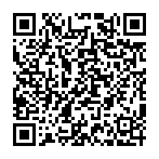
Виды социальной рекламы.
По способу воздействия
Призывающая. Это реклама с призывом к активным действиям.
Вопрошающая. К людям обращаются с вопросом, который побуждает их задуматься об определенной проблеме.
Тезисная. В рекламе констатируют какой-либо факт, приводят тезис без оценочных суждений.
Информирующая. Аудитории рассказывают о важном вопросе в целях просвещения.
Комбинированная. Реклама сочетает несколько разных способов воздействия, например, статистические данные + призыв к действию.

Slide 34

Виды социальной рекламы.
По эмоциональному воздействию
Позитивная. Соцреклама с позитивным окрасом. Вызывает только положительные эмоции, призывает к добрым поступкам.
Негативная. Вызывает отрицательные эмоции и негативную реакцию: грусть, страх, тоску, тревогу. В этом формате важно соблюсти баланс: зацепить аудиторию и не вызвать отвращения. Шокирующие кадры и излишняя демонстрация жестокости могут раздражать людей и провоцировать неприязнь к самой рекламе.

Slide 35
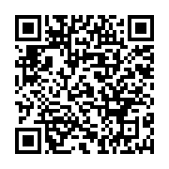


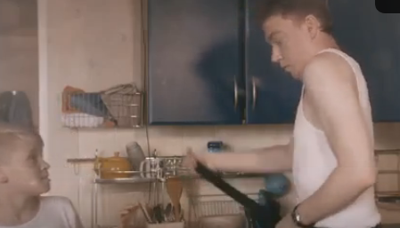
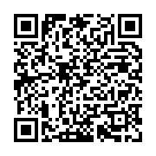
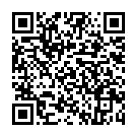
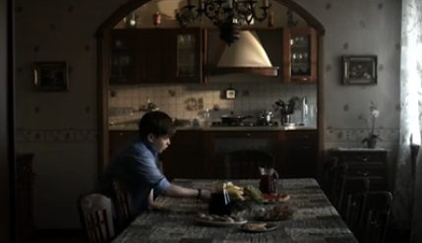

Примеры социальной рекламы
Мы думаем о себе голосами наших родителей:
Только взрослый может разорвать круг насилия:
А какие следы оставляете вы на своем ребенке?
Передавайте детям только добрые традиции:

Slide 36

Социальное партнерство дошкольной образовательной организации
– это система взаимоотношений между дошкольными образовательными заведениями и сторонними институтами, характеризующихся равноправием сторон, строящихся на добровольных началах и осознанном заключении и выполнении коллективных договоров, нацеленных на создание психолого-педагогических и социокультурных условий для воспитания, обучения и развития детей дошкольного возраста.

Slide 37
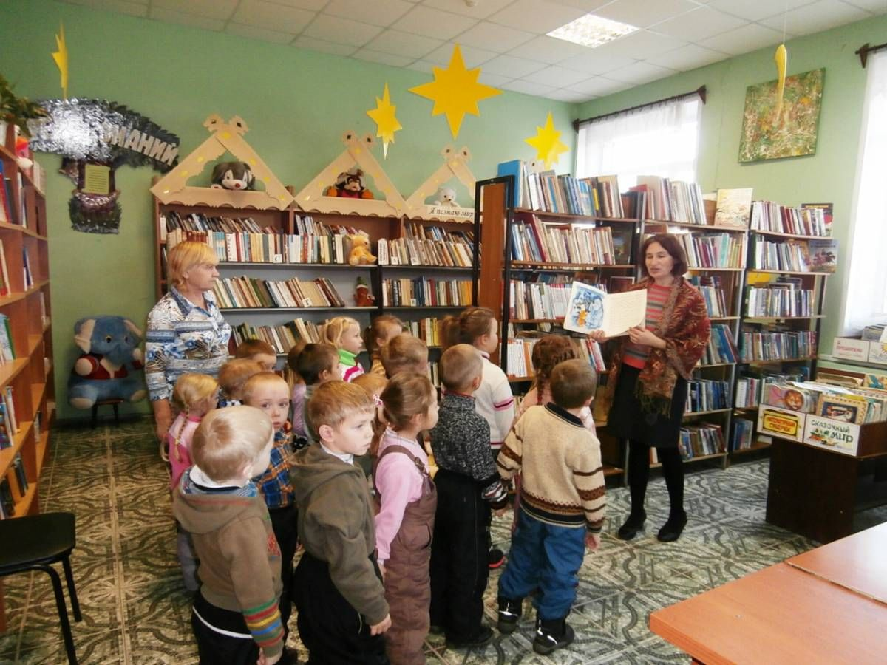
С кем можно сотрудничать
С медицинскими учреждениями
С детской библиотекой
С музеями
С ГИБДД
С учреждениями образования
(включая доп. Образование)

Slide 38
Использование сетевых ресурсов для информационно-просветительской работы с родителями направлено на…
организацию эффективного социального партнерства;
педагогическое просвещение родителей – размещение полезных материалов, ссылок;
полноценное обеспечение принципа информационной открытости, доступ к информации о направлениях деятельности, программах, лицензиях и грамотах;
сообщение о новостях и мероприятиях, фотоотчеты;
общение родителей со специалистами;
взаимодействие с родителями в электронном виде – возможность подачи заявлений, отправки каких-либо отчетов и других сведений.

Slide 39
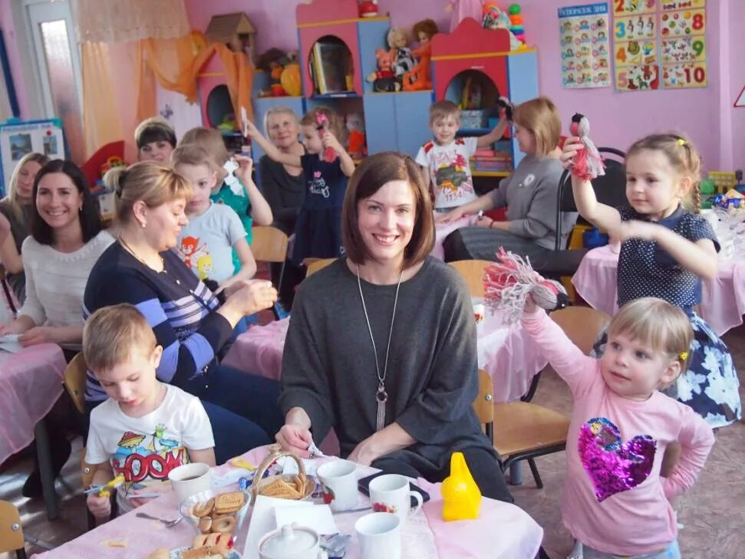
Вместо завершения
Семья и детский сад – это два общественных института, которые стоят у истоков нашего будущего, а эффективность образовательного процесса повышается, если взаимодействие педагога с родителями строится на основе партнерских отношений.

